Slide 1
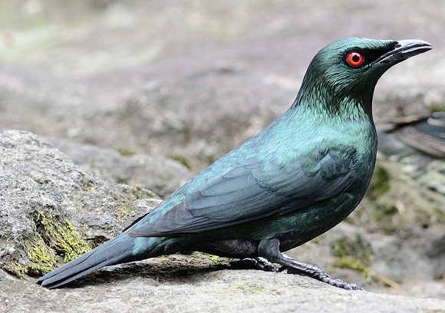
主題:輝椋鳥(紅眼戰士)
組員:卜威碩
指導老師:姜明雄

Slide 2
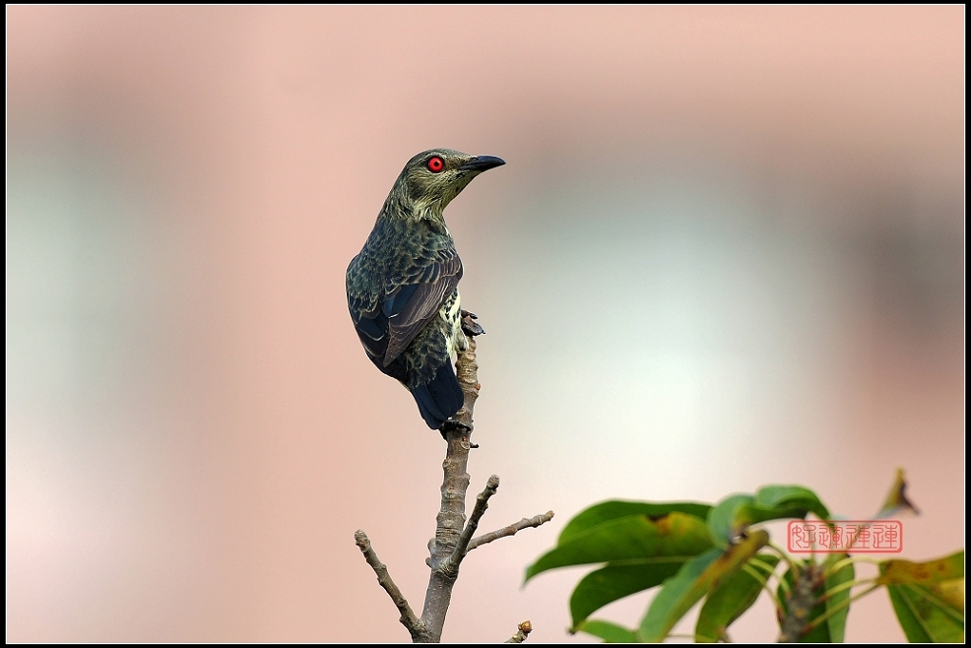
目錄:
一、外觀
二、飄洋過海
三、入侵種動物
四、落地生根
五、食指大動
六、繁殖及築巢
七、複製鳥

Slide 3
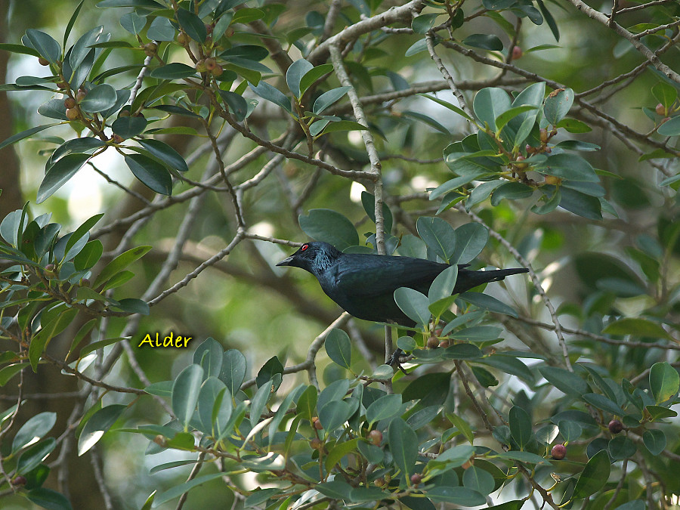
一、外觀
眼血紅色
全身黑綠色
20公分

Slide 4
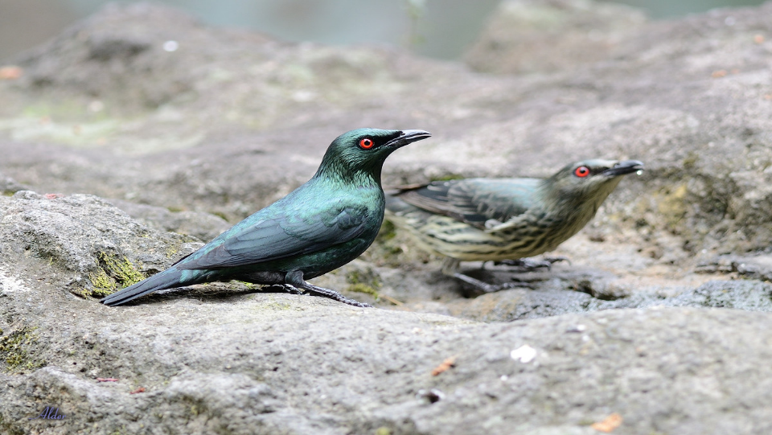
背面黑褐色，腹面淺米色。
成鳥
幼鳥

Slide 5
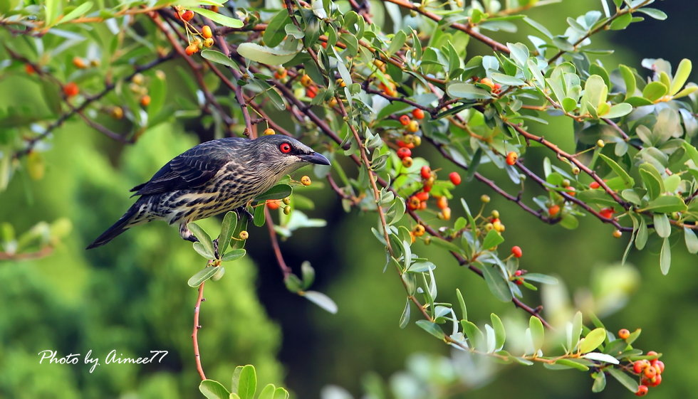
二、飄洋過海

Slide 6
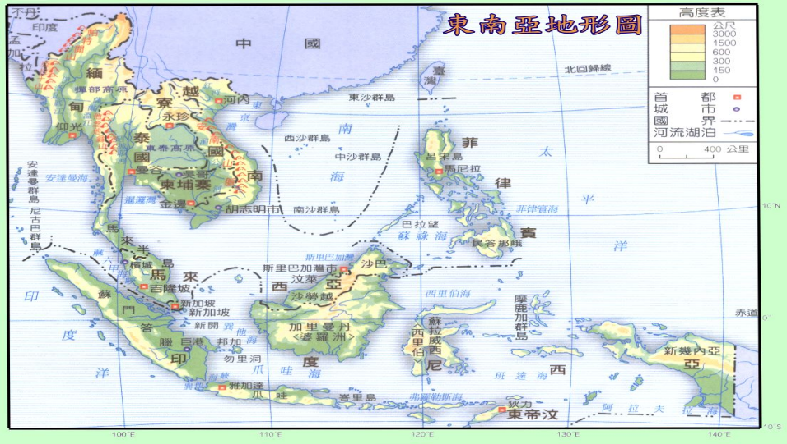

Slide 7
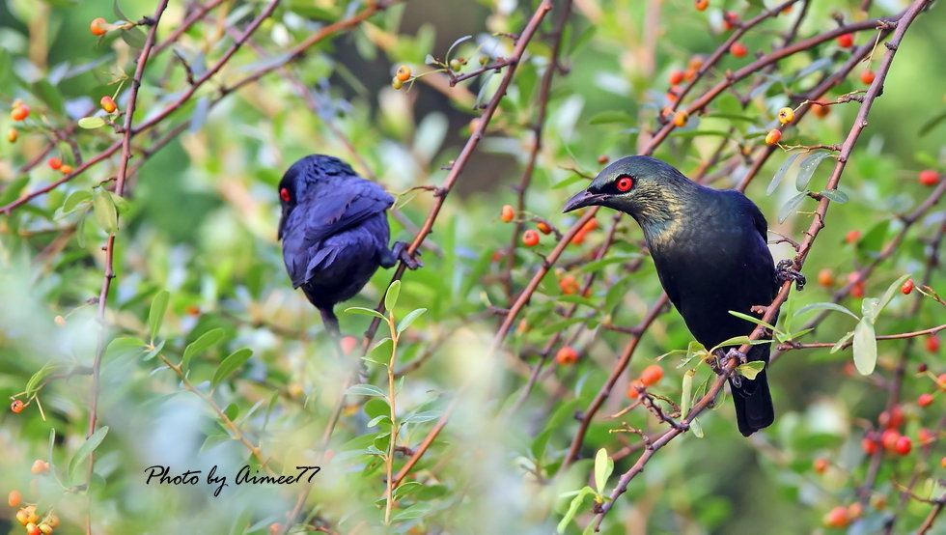
三、入侵種動物

Slide 8
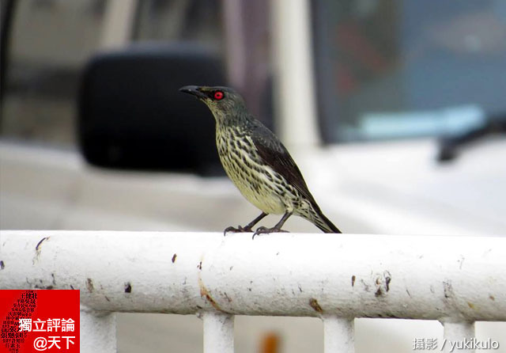
原因:1.被棄養2.沒有天敵

Slide 9
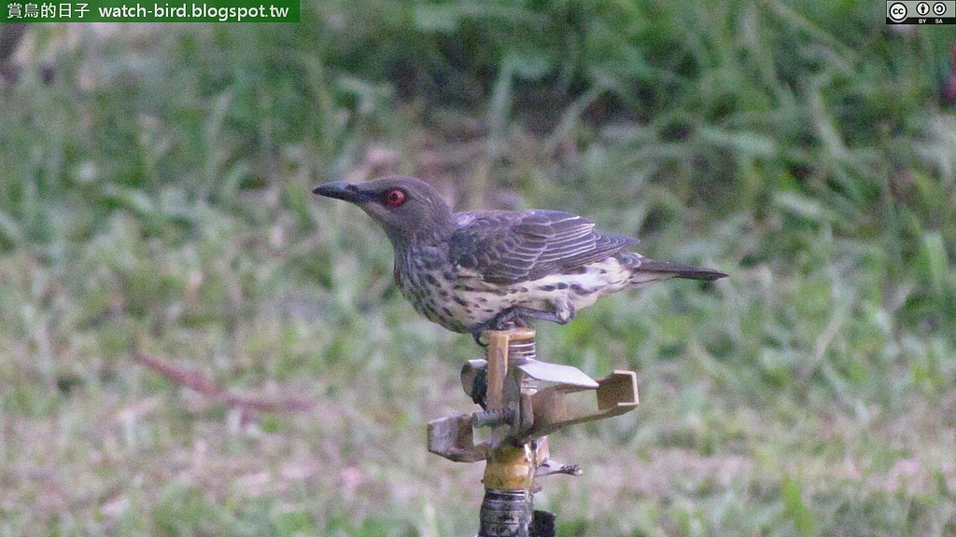
四、落地生根

Slide 10
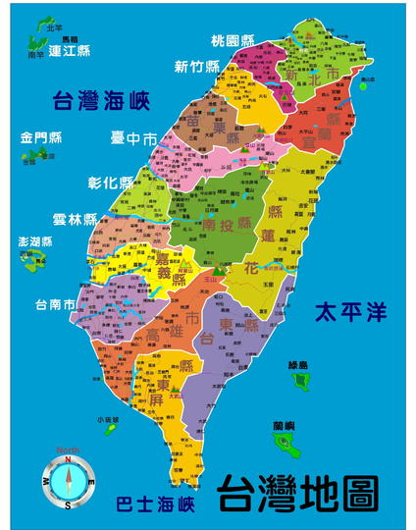

Slide 11
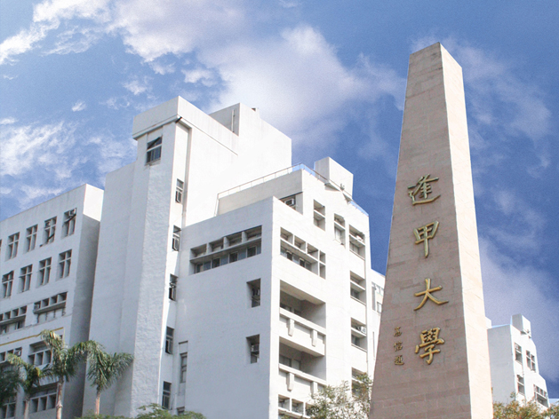
台中

Slide 12
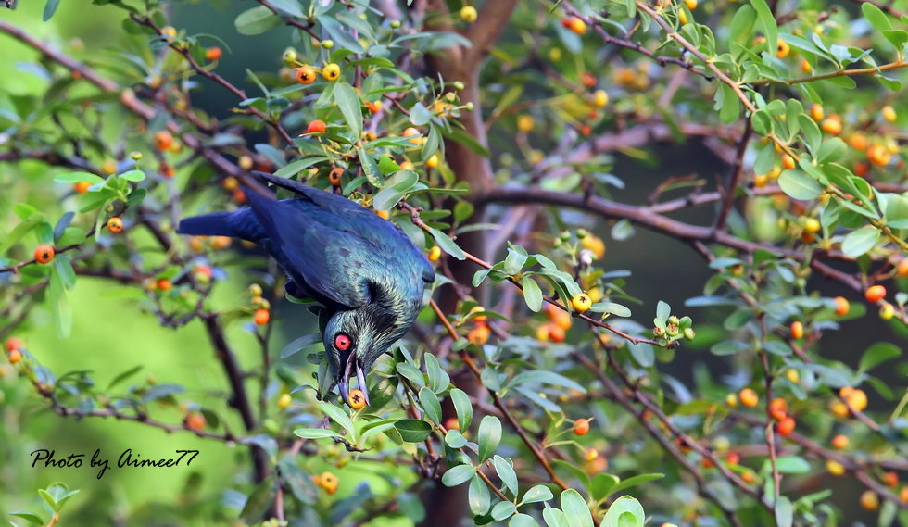
蟲。
五、食指大動
1.果實
2.花蜜
3.硬果
4.昆蟲

Slide 13
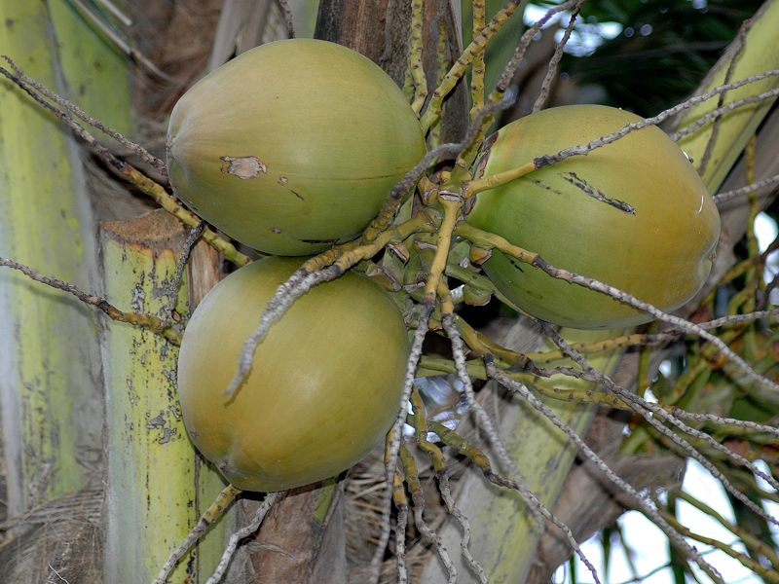
大王椰子果實
山岳攝影協會討論區- Powered by Discuz! Boa

Slide 14
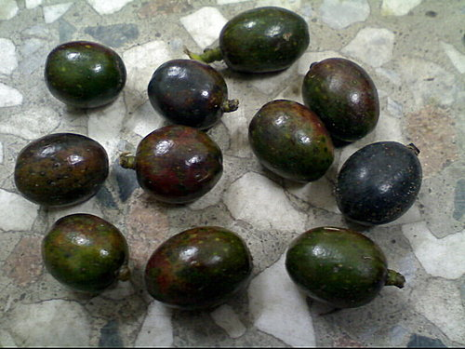
蒲葵果實

Slide 15
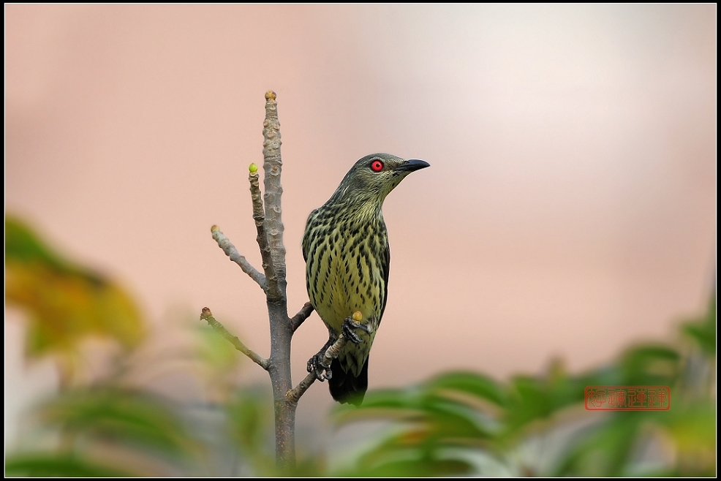
六、繁殖及築巢

Slide 16
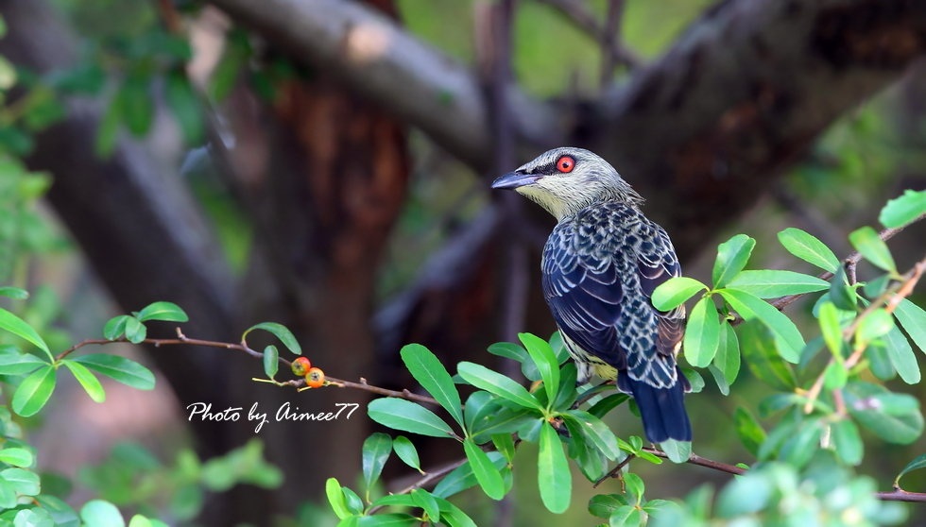
5至7月繁殖
窩雛數3至4隻

Slide 17
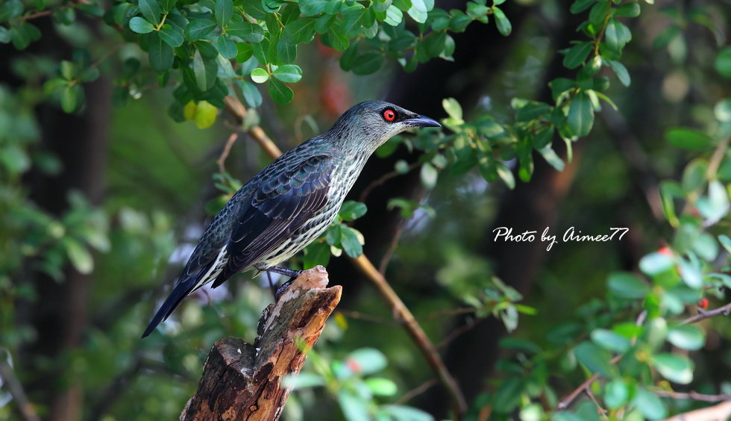
雌鳥孵蛋
雄鳥供食與警戒

Slide 18
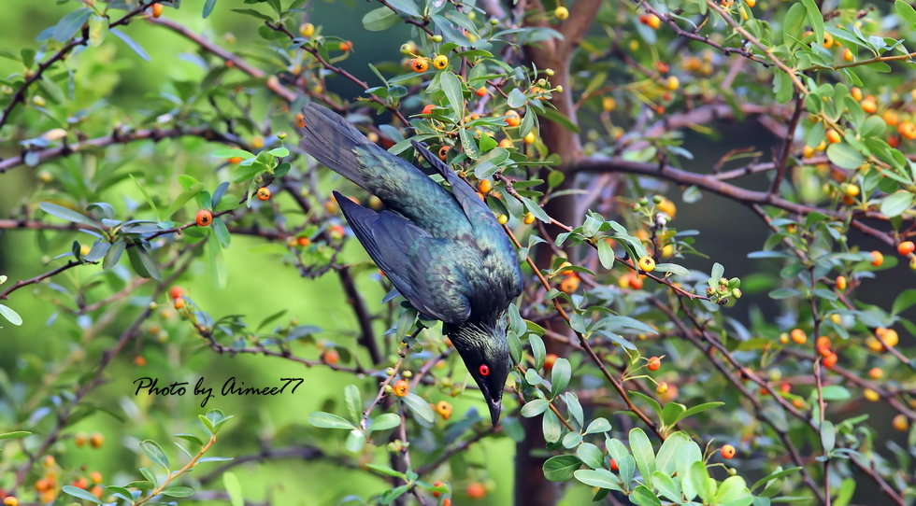
七、複製鳥?

Slide 19
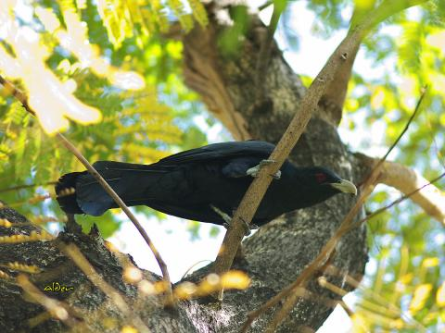
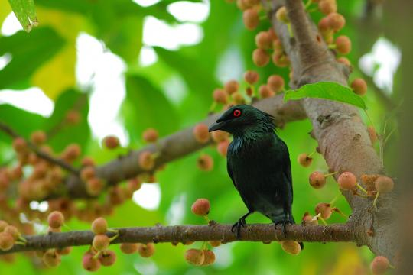
噪鵑
輝椋鳥
噪鵑
黑色
藍灰色

Slide 20
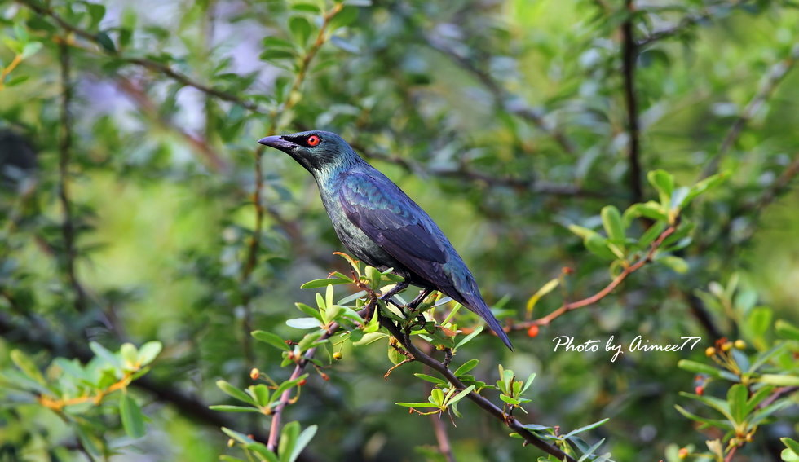
資料來源:1.悠遊飛與樂園Ⅱ 2.影協會討論區Powered by Discuz 3.棕櫚科－蒲葵@水晶蘭的種子花草格- nidBo 4.台灣遊(南入北出)5.東南亞首頁6.台灣生命大百科7.台灣鳥類網路圖鑑
徵

Slide 21
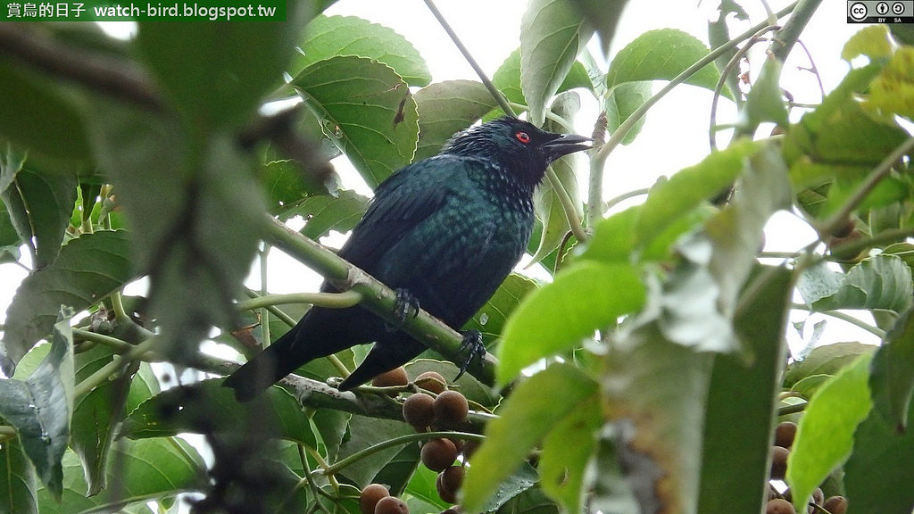
謝謝觀賞

